Slide 1
Una presa in carico più equa ed olistica per la persona con malattia rara
Proposta di realizzare una Rete Metropolitana per le Malattie Rare: le forme dell’integrazione

Slide 2
LE MALATTIE RARE IN NUMERI
Il numero di persone con malattia rara esenti nel nostro Paese supera le 600.000 persone con una prevalenza stimata dell’1,03% sulla popolazione (fonte: Registri Regionali Malattie Rare)
Prevalenza maggiore delle donne, e picco sia nell’età adolescenziale (dai 10 ai 19 anni) che tra i 40-49 anni
Spesa stimata a circa 2 miliardi € che incidono per l’1,7% sulla spesa sanitaria nazionale
Il numero di malati rari che hanno usufruito del fondo AIFA (L. 326/2003) è aumentato in maniera esponenziale passando dalle 20 persone del 2016 alle 1.361 del 2020
La spesa per malato raro, in media, si avvicina a quella sostenuta per un cittadino con due malattie croniche
LE AZIONI DA INTRAPRENDERE
Il PNMR 2013-2016 si è dedicato al tema del Percorso Diagnostico Terapeutico Assistenziale, sia in termini di individuazione delle azioni utili a ridurre i tempi diagnostici sia sviluppando percorsi assistenziali garantiti e declinati in relazione al profilo dei bisogni del paziente
Favorire una presa in carico multidisciplinare e che organizzi al meglio le prestazioni necessarie a fornire un adeguato livello assistenziale alla persona
Le malattie rare sono frequentemente caratterizzate da coinvolgimento multiorgano, tra le 7000+ malattie rare attualmente conosciute oltre 1600 hanno un interessamento dell’apparato scheletrico (OMS). Da qui necessità di avere una rete che comprenda diverse specialità

Slide 3
Alcuni elementi distintivi del dibattito sulla rarità
Approccio multi-stakeholder e ruolo dell’expertise dei diversi professionisti sanitari e dei pazienti.
Pluralità disciplinare e identificazione dei centri di competenza.
Centralità delle politiche promosse a livello europeo e mobilità dei pazienti.
Necessità delle reti cliniche e assistenziali e governance multi-livello.

Slide 5
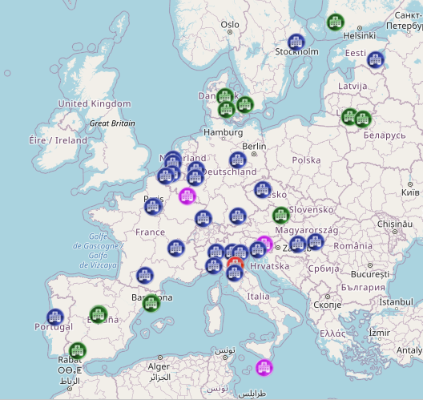
2022 ERN BOND members
53 HCPs from 20 Member States
Country | No. of HCPs
Austria | 1
Belgium | 2
Czech Republic | 1
Denmark | 3
Estonia | 1
Finland | 1
France | 5
Germany | 8
Hungary | 1
Ireland | 1
Country | No. of HCPs
Italy | 11
Lithuania | 2
Luxembourg | 1
Malta | 1
Netherlands | 4
Norway | 1
Portugal | 2
Slovenia | 1
Spain | 9
Sweden | 1
Coordinating Clinical Centre
Member
Associated National Centre
National Coordiantion Hub
Adapted from EC website on ERNs

Slide 6
Strumenti per la Condivisione delle Risorse
REGISTRI DI PATOLOGIA
Collettori digitali di informazioni biomediche sono una risorsa inestimabile per le malattie rare, ambito in cui le informazioni sono scarne e frammentate
TAVOLI MULTI-STAKEHOLDER
Coinvolgimento attivo e continuo di tutti gli attori, pubblici private e cittadinanza, alla comunità interessata
COINVOLGIMENTO DEI PAZIENTI
Coinvolgimento attivo del singolo paziente nel contesto sanitario e decisionale di cura.
Partecipazione delle Associazioni di pazienti per caratterizzare la voce del paziente
EDUCATION & TRAINING
Percorsi formativi diversificati: rispondere ai fabbisogni in termini di informazione, divulgazione e conoscenza
CPMS
Clinical Patient Management System

Slide 7
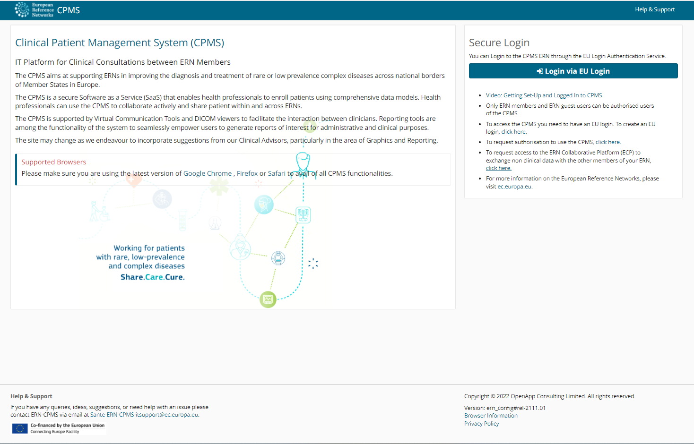
CLINICAL PATIENT MANAGEMENT SYSTEM - CPMS
Piattaforma informatica per le consultazioni cliniche tra i membri dell’ERN
Mira a sostenere le ERN nel migliorare la diagnosi e il trattamento di malattie complesse rare o a bassa prevalenza attraverso i confini nazionali degli Stati membri in Europa
Software sicuro che permette di iscrivere i pazienti utilizzando modelli di dati completi
Nel rispetto delle indicazioni del Regolamento UE 2016/679 in materia di protezione dei dati personali (UE) GDPR 2016/679
https://cpms.ern-net.eu/login/?next=/insight/

Slide 10
Testo Unico Malattie Rare - Finalità
Uniformità d’erogazione sul territorio nazionale di prestazioni e medicinali, inclusi quelli orfani;
Coordinamento, l'aggiornamento periodico dei livelli essenziali d’assistenza e elenco delle malattie rare;
Coordinamento, il riordino e il potenziamento della Rete Nazionale per le Malattie Rare comprensiva dei Centri delle Reti di Riferimento Europee «ERN», per:
prevenzione,
sorveglianza,
diagnosi
terapia
delle malattie rare;
Sostegno alla Ricerca.

Slide 11
Art. 9 – Piano Nazionale Malattie Rare e riordino Rete Nazionale Malattie Rare
Con accordo da stipulare in sede di Conferenza Stato-Regioni è approvato ogni tre anni il Piano nazionale per le malattie rare, con il quale sono definiti gli obiettivi e gli interventi pertinenti nel settore delle malattie rare
Con l’Accordo è disciplinato il riordino della Rete Nazionale delle Malattie Rare, articolata nelle reti:
Locali;
Regionali;
Interregionali;
con l’individuazione di compiti e funzioni dei centri di:
Coordinamento;
Riferimento;
Eccellenza che partecipano allo sviluppo delle reti di riferimento europee «ERN».

Slide 14
Obiettivi specifici delle reti:
migliorare la qualità dei servizi (outcome clinici), capitalizzando la condivisione delle conoscenze e delle risorse;
orientare la pratica verso l’appropriatezza e il controllo clinico;
ridurre i costi mediante economie di scala e marginalità;
condividere conoscenze ed esperienze tra i professionisti della rete attraverso la routinizzazione del lavoro in equipe multidisciplinari;
migliorare i livelli di accesso attraverso prevenzione, diagnosi precoce e prossimità dei servizi per la presa in carico;
utilizzare i flussi informativi per il governo clinico (patient file e report)
applicare in modo sistematico approcci di razionalità economica nelle principali scelte allocative (per esempio, health technology assessment);
promuovere la ricerca pre-clinica e clinica.

Slide 15
Vantaggi Reti Interaziendali
Concorrere a massimizzare, a beneficio dei pazienti e della comunità, le potenzialità di assistenza sanitaria altamente specializzata
Contribuire alla condivisione di conoscenze in materia di prevenzione e trattamento delle malattie
Massimizzare l’uso economicamente efficiente delle risorse
Rafforzare la ricerca e la sorveglianza epidemiologica (registri)
Provvedere alla formazione dei professionisti sanitari
Sviluppare, condividere e diffondere informazioni, conoscenze e migliori prassi all’interno e all’esterno della rete
Promuovere gli sviluppi nella diagnosi e nella cura delle patologie rare, dentro e fuori le reti
Incoraggiare lo sviluppo di parametri di riferimento in materia di qualità e sicurezza

Slide 16
Benefici Malati Rari
PRESA IN CARICO MULTIDISCIPLINARE
Il percorso diagnostico-assistenziale per i malati rari e i loro cari può trasformarsi in un’odissea:
la presa in carico multidisciplinare può facilitare un approccio olistico, promuovendo il coinvolgimento delle molteplici competenze necessarie
INTEGRAZIONE COI SERVIZI
Promuovere l’integrazione tra ospedali del territorio metropolitano tenendo conto delle diverse dimensioni della vita dei pazienti e semplificando la complessità degli adempimenti per i malati e le loro famiglie
MEDICINA PERSONALIZZATA
La presa in carico multidimensionale e l’integrazione dei servizi si concretizzano intorno al paziente, alle sue preferenze, alle sue esigenze e ai suoi valori personalizzando la cura

Slide 17
Outcome Aziendali
CRESCITA PROFESSIONALE
Aumentare conoscenze ed expertise del personale coinvolto valorizzando l’integrazione orizzontale e verticale intrinseca ai network
PERCORSI CONDIVISI
Attivazione di percorsi diagnostici terapeutici assistenziali condivisi a support della presa in carico multisdisciplinare dei pazienti rari
LINEE GUIDA
Redazione di documenti condivisi di supporto al processo decisionale al fine di migliorare l’appropriatezza clinica e trattamentale

Slide 18
Sfide da tenere in considerazione:
le implicazioni derivanti dall’introduzione di nuovi farmaci ad alto contenuto innovativo e costo, che pone l’accento sulla sostenibilità delle cure:
la crescente diffusione di strumenti di valutazione economica delle terapie (per esempio, l’ICER rapporto incrementale di costo efficacia),
la grande attenzione che le agenzie regolatorie hanno per le condizioni di accesso,
la selezione di centri specialisti prescrittori in ragione della competenza riconosciuta nella distribuzione e amministrazione del farmaco,
i criteri di elezione per i pazienti alle terapie;
il ruolo delle associazioni dei pazienti diventa centrale per accessibilità ed equità d’accesso a servizi di qualità e a terapie/trattamenti innovative/i. Nel mondo delle malattie rare, il panorama dell’associazionismo presenta una concentrazione maggiore rispetto ad altre aree e questo consente di avere un potere negoziale incisivo nei confronti degli altri soggetti;

Slide 19
Bologna per le Malattie Rare
IRCCS RIZZOLI – AOU S.ORSOLA – AOSP BOLOGNA
Centri qualificati
Presenza di alte specializzazioni ed elevate expertise
Competenza multidisciplinari per la gestione di casistiche complesse
Presenza di tecnologie innovative
Sinergica cooperazione istituzionale con l’Università
Integrazione dell'attività assistenziale, didattico/formativa e di ricerca,
Partecipazione alle reti nazionali
Cooperazione con i centri ospedalieri internazionali di maggior prestigio
garantiscono lo sviluppo delle pratiche cliniche e l’introduzione delle innovazioni derivate dalla ricerca nella pratica ospedaliera, contribuendo al miglioramento continuo dei livelli di assistenza della rete ospedaliera regionale

Slide 20
La Rete Regionale Hub & Spoke per le Malattie Rare Scheletriche
Decreto Giunta Regionale num. 1110 del 2009 nella rete hub&spoke per le malattie rare scheletriche
Prima in Italia opera sul territorio regionale secondo il modello americano definito Hub & Spoke: collegando in rete i centri di alta specialità (Hub) con gli ospedali del territorio (Spoke)
Coordinata dall’IRCCS Istituto Ortopedico Rizzoli e l’Hub è condiviso tra IOR, AOU S.Orsola e IRCCS Neuroscienze
La Pediatria S.Orsola invia circa 150 pazienti/anno all’Ambulatorio della SC Malattie Rare Scheletriche IOR
La SC Malattie Rare Scheletriche dello IOR invia circa 10 pazienti/anno alla Pediatria S.Orsola

Slide 21
PROPOSTA
Definizione di un tavolo per sviluppare una rete inter-aziendale metropolitana volta a garantire alti livelli assistenziali tramite una presa in carico multi-specialistica delle persone affette da patologie rare multi-sistemiche

Slide 22
PROPOSTA
Scopi principali
Effettuare un’efficace presa in carico dei pazienti affetti da malattie rare;
Coordinare le attività delle varie aziende onde favorire l’interazione ed evitare inutili sovrapposizioni/duplicazioni nei servizi offerti ai pazienti;
Favorire l’interazione tra i centri e la componente epidemiologica di raccolta dei dati e gestione del registro delle malattie rare (indispensabile per la base di valutazione numerica e di efficacia);
Fornire un supporto al governo della riorganizzazione prevista dal decreto LEA e per l’applicazione a livello metropolitano del “Testo Unico sulle Malattie Rare” e del “Piano Nazionale Malattie Rare”.

Slide 23
PROPOSTA
Alcuni punti di discussione del tavolo
Analisi dello stato di fatto/Identificazione delle specifiche competenze che necessitano di essere integrate
Identificazione dei professionisti coinvolti nella rete per le specifiche competenze;
Accessi dedicati negli ambulatori specialistici;
Strumenti per favorire sorveglianza epidemiologica del Registro Regione E-R;
Discussione congiunta su diagnosi e terapia dei casi complessi e/o multi-organo grazie anche al supporto di strumenti messi a disposizione dall’Unione Europea (Clinical Patients Management System – CPMS);
Individuazione e semplificazione delle procedure per l’organizzazione di ricerca congiunte tra i centri partecipanti alla rete inter-aziendale.

Slide 24
Analisi dello stato di fatto/Identificazione delle specifiche competenze che necessitano di essere integrate
Identificazione dei professionisti coinvolti nella rete per le specifiche competenze;
Accessi dedicati negli ambulatori specialistici;
Definizione di un percorso per:
Visite neurologiche per pazienti con Malattie Rare Scheletriche nell’ambulatorio di Malattie Rare Neurologiche (prof. Liguori) ;
Ambulatorio mensile per problemi neurologici in pazienti Ehlers-Danlos (dott. Donadio);

Slide 25
PROPOSTA
Alcuni punti di discussione del tavolo
Ethical Legal and Social Issues e problematiche legate a consenso informato
IT e problematiche legate al General Data Protection Regulation per lo scambio di dati sui pazienti;
Facilitare un rapporto persistente con le associazioni dei pazienti (nel rispetto dei differenti ruoli);
Servizi di supporto a pazienti e familiari;
Definizione di attività di formazione e aggiornamento comuni;
Facilitare la partecipazione a reti di malattia regionali, nazionali ed internazionali;
Facilitare l’accesso a servizi che favoriscano l’attività scientifica e di ricerca (infrastrutture europee di ricerca e fondi dedicati da DG Research e DG Santè).

Slide 26
Prossime azioni
Convocazione di un tavolo di lavoro tecnico che coinvolga i rappresentanti dei 3 IRCCS metropolitani e Istituzioni Metropolitane (tavolo della CTSSM)
Elaborazione di un documento condiviso;
Pre-valutazione (per quanto di competenza) di:
Direzioni IRCCS;
Assessorati Metropolitani (Salute, Fragilità);
Regione;
Finalizzazione documento;
Accordo sulla Rete Metropolitana Malattie Rare;
Atti formali di approvazione e deliberazione;
Inizio attività

Slide 27
http://www.ior.it/

